Slide 1
Forschungsfrage: Was tun mit alten Handys?
Ein Referat des Teams Robonator

Slide 2
Problem: 105 Mio. gebrauchte und nicht mehr genutzte Handys
Lösungsmöglichkeiten:
Verschrotten
Recyclen
Ressourcen herausfiltern
Projekt TeamPhonePC

Slide 3
Problem: Problemmüll im Handy verseucht die Umwelt
VERSCHROTTEN

Slide 4
Welchen Problemmüll gibt es im Handy?
Handys zählen allgemein als Problemmüll, wie fast jedes Elektronisches Gerät
Brom
Chrom
Akkus
Cadmium
Quecksilber
Blei

Slide 5
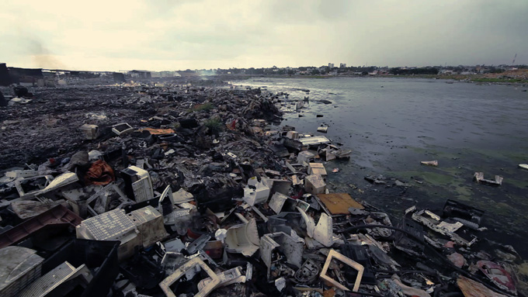
Auswirkungen der Stoffe
Diese Chemikalien können bei Mensch und Tier zu Geburtsdefekten und Gesundheitsstörungen führen
ABER: Nutzung eines Handys an sich nicht gefährlich
Extremes Beispiel: Agbogbloshie, ein Vorort der ghanaischen Accra ist komplett verseucht durch Elektromüll

Slide 6
Ressourcen herausfiltern
RECYCLEN

Slide 7
Doch welche Ressourcen gibt es überhaupt in Handys?

Slide 8
Edelmetalle in Handys
In einem Handy stecken:
1,15 g Kupfer
1,375 g Silber
0,3mg Gold
0,065 mg Palladium
u.w.

Slide 9
Werte der enthaltenen Edelmetalle pro Kilogramm …
Kupfer: 4,61 €/kg
Silber: 434,68 €/kg
Gold: 32.830,41 €/kg
Palladium: 18.215,33 €/kg
Stand: 10.11.15

Slide 10
…und insgesamt in allen Handys
Kupfer: 55.665.750€
Silber: 62.756.925 €
Gold: 1.034.157.915€
Palladium: 124.319.627€

Slide 11
Recycling von Edelmetallen
Ausfällen: Lösen in Königswasser (Salzsäure)
Filtern
Waschen
Wiederverwendung

Slide 12
Kunststoffe und Altmetalle im Handy
Menge an Kunststoff in einem Handy: 27,75 g
Menge an Kunststoff der Handys in Deutschland: 105.000.000× 27,75g = 2913 t
Menge an Altmetall in einem Handy: 20,59 g
Menge an Altmetall der Handys in Deutschland: 105.000.000× 20,59 g = 2162 t

Slide 13
Recycling der Kunststoffe
4 % der Kunststoffabfälle kommen aus der Elektronikindustrie
Verwertung
Energetische Verwertung
Rohstoffliche (Chemische) Verwertung

Slide 14
Energetische Verwertung
Verbrennung von Kunststoffen mit hohem Heizwert (zum Heizen)
Meist aus ökonomischen Gründen

Slide 15
Rohstoffliche (Chemische) Verwertung
Hydrierung → erdölähnliches Rohprodukt entsteht
Hydrolyse → Aufspaltung in alle Stoffe/Reinigung von Kunststoffen
Pyrolyse → Umwandlung in Methanöl; besonders Umweltfreundlich

Slide 16
Recycling von Altmetallen
Einschmelzen
Wiederverwendung

Slide 17
Alternative Nutzung der Handys
RECYCLEN

Slide 18
Unsere Lösung: Projekt TeamPhonePC

Slide 19
Was ist die Idee?
Programm auf PC
Smartphone anschließen (normales Handyladekabel)
PC starten
Auf Verbindung warten
Handyprozessor mitnutzen

Slide 20
PRO und CONTRA
Günstig | Mögliche Rechenfehler
Mehr Leistung | Mögliche Übertragungsfehler
Einfach | Vollständige Inkompatibilität möglich
Schnelle Nutzung

Slide 21
Wo ist unser Projekt zu finden?
Github.com/GymWenFLL
Gym-wen.de
Tppwiki.miraheze.org

Slide 22
Partner/Unterstützer
Tom Loff EDV-Management (Nürnberg)
Schrottplatz
Ergebnispräsentation
Tom Loff
Github
Twitter
Internet
Präsentation in der Klasse 10a

Slide 23
Quellen
http://www.bild.de/digital/smartphone-und-tablet/smartphone/smartphone-studie-chemische-schadstoffe-in-iphone-und-co-26606292.bild.html
http://www.ecocenter.org/healthy-stuff/
GeldfürMüll

